Slide 1
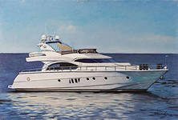
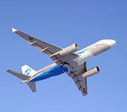
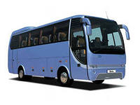
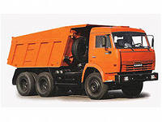
ТРАНСПОРТ

Slide 2
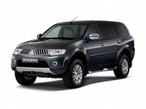
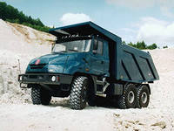
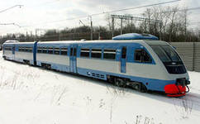
НАЗОВИ, ЧТО ЭТО?
АВТОМОБИЛЬ
ГРУЗОВИК
ПОЕЗД

Slide 3
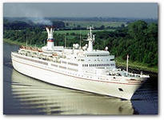
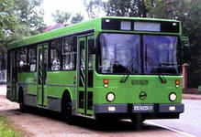
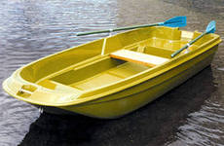
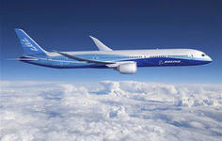
НАЗОВИ, ЧТО ЭТО?
ПАРОХОД
ЛОДКА
АВТОБУС
САМОЛЁТ

Slide 4
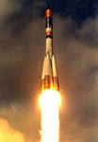
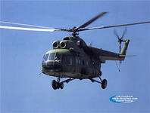
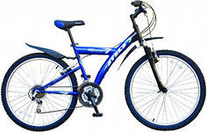
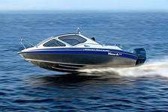
НАЗОВИ, ЧТО ЭТО?
ВЕЛОСИПЕД
РАКЕТА
ВЕРТОЛЁТ
КАТЕР

Slide 5
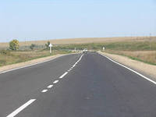
АВТОМОБИЛЬ
ВЕЛОСИПЕД
ПОЕЗД
АВТОБУС
ГРУЗОВИК
ДОРОГА
ЭТО НАЗЕМНЫЙ ТРАНСПОРТ, ЕДЕТ ПО ЗЕМЛЕ
(ПО ДОРОГЕ, ПО РЕЛЬСАМ).

Slide 6
ПАРОХОД
ЛОДКА
КАТЕР
ВОДА
ЭТО ВОДНЫЙ ТРАНСПОРТ, ПЛЫВЁТ ПО ВОДЕ.

Slide 7
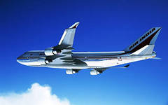
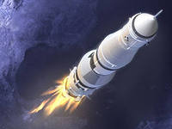
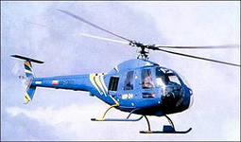
САМОЛЁТ
РАКЕТА
ВЕРТОЛЁТ
ВОЗДУХ (НЕБО)
ЭТО ВОЗДУШНЫЙ ТРАНСПОРТ, ЛЕТИТ
ПО ВОЗДУХУ.

Slide 8
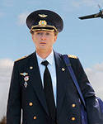
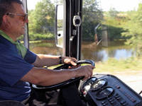
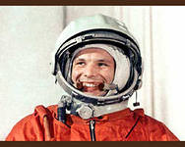
КТО УПРАВЛЯЕТ ВЕРТОЛЁТОМ?
ВЕРТОЛЁТОМ УПРАВЛЯЕТ
ВЕРТОЛЁТ
КТО УПРАВЛЯЕТ РАКЕТОЙ?
РАКЕТОЙ УПРАВЛЯЕТ
РАКЕТА
ВОДИТЕЛЬ
КОСМОНАВТ
ЛЁТЧИК

Slide 9
КТО УПРАВЛЯЕТ АВТОБУСОМ?
АВТОБУСОМ УПРАВЛЯЕТ
ВОДИТЕЛЬ
АВТОБУС
КТО УПРАВЛЯЕТ САМОЛЁТОМ?
ЛЁТЧИК
САМОЛЁТОМ УПРАВЛЯЕТ
САМОЛЁТ
КОСМОНАВТ

Slide 10
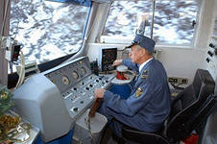
КТО УПРАВЛЯЕТ АВТОМОБИЛЕМ?
АВТОМОБИЛЕМ УПРАВЛЯЕТ
ВОДИТЕЛЬ
АВТОМОБИЛЬ
КТО УПРАВЛЯЕТ ПОЕЗДОМ?
МАШИНИСТ
ПОЕЗДОМ УПРАВЛЯЕТ
ПОЕЗД
КОСМОНАВТ

Slide 11
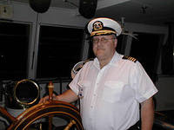
КТО УПРАВЛЯЕТ ПАРОХОДОМ И КАТЕРОМ?
ПАРОХОДОМ И КАТЕРОМ УПРАВЛЯЕТ
ПАРОХОД
КАТЕР
ЛЁТЧИК
МАШИНИСТ
КАПИТАН.

Slide 12
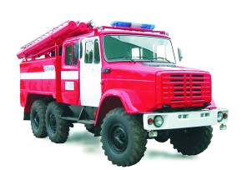
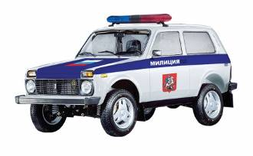
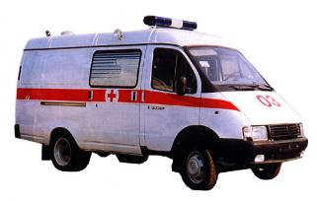
ЭТО СПЕЦИАЛЬНЫЙ ТРАНСПОРТ
МАШИНЫ ВЫЗЫВАЮТ ПО ТЕЛЕФОНУ, ЕСЛИ ТРЕБУЕТСЯ СРОЧНАЯ ПОМОЩЬ.
01
02
ПОЖАРНАЯ МАШИНА
ПОЛИЦЕЙСКАЯ МАШИНА
03
СКОРАЯ ПОМОЩЬ

Slide 13
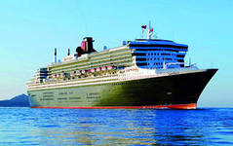
ЧТО ЛИШНЕЕ?
ЛОДКА
ПАРОХОД
САМОЛЁТ
КАТЕР

Slide 14
ЧТО ЛИШНЕЕ?
АВТОМОБИЛЬ
ГРУЗОВИК
ВЕЛОСИПЕД
ЛОДКА

Slide 15
ЧТО ЛИШНЕЕ?
АВТОМОБИЛЬ
ВЕРТОЛЁТ
РАКЕТА
САМОЛЁТ

Slide 16
Презентацию подготовила :
Огирева Людмила Валентиновна –
воспитатель Нижневартовской специальной (коррекционной) общеобразовательной школы I,II вида
Используемые источники: картинки – интернет
Презентация предназначена для детей дошкольного возраста с нарушением слуха 4, 5 года обучения

